Slide 1
大自然艺术
第三课 数字化表示自然

Slide 2
学习目标:
了解 LED 可以用于表示图像。
规划 LED 图像。
使用micro: bit 设计显示LED 图像的程序。

Slide 3
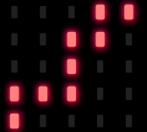
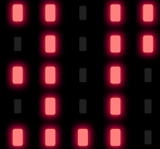
micro:bit 表示野生动植物
图像 1
图像 2
图像 3
图像 4
Notes:
图1是一朵花，有茎、花瓣和花蕊。
图2是一只蠕虫，其身体呈蠕动状。
图3是一个有八条腿的蜘蛛。
图4是一只松鼠，尾巴浓密。

Slide 4
micro:bit 表示野生动植物
下面的图像有什么共同点？
你认为这些图像是如何创建的？
图像 1
图像 2
图像 3
图像 4

Slide 5
LED 表示
micro:bit 是一种手持式可编程计算机
它有 25 个可以打开或关闭的发光二极管 (LED)
预测 micro:bit 在这个程序中代表什么图像
LED lights
Notes:
使用文件夹中包含的简单图像十六进制文件（hex）对micro:位进行编程，并向班级展示图像，或者使用以下链接在模拟器中显示程序的效果https://makecode.microbit.org/#pub:_97wWYsARaetH

Slide 6
输出
计算机程序告诉即将发生的事情。
例如：在游戏中移动的角色，打印一个页面的打印机或打开的灯。

Slide 7
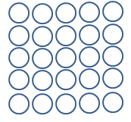
LED 规划器
表示
____________
表示
____________
表示
____________
表示
____________
表示
____________
表示
____________
表示
____________
表示
____________

Slide 8
使用 LED 规划器
使用 LED 规划器表示悲伤的表情。
我们可以抽象出哪些细节来支持这种表示？
如果我们表示了错误的 LED ，我们该怎么办？

Slide 9
编程LED
计算机中的“程序”一词是什么意思？
一组用计算机遵循的语言编写的有序指令，可以解决问题。
你写过什么电脑程序？
我们将对 micro: bit 进行编程来表示你计划展示的图像。

Slide 10
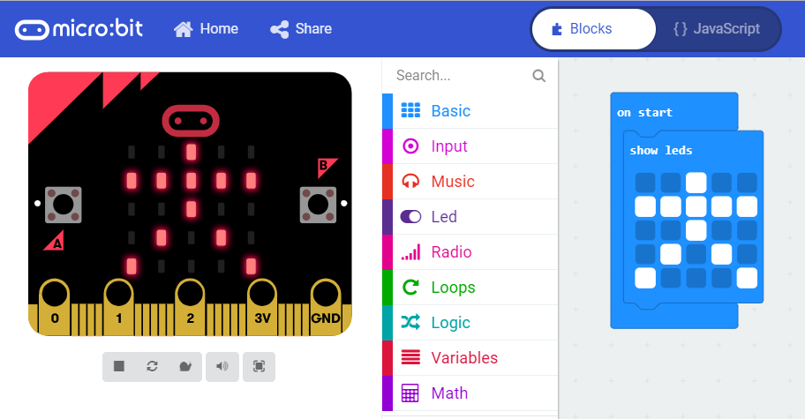
编程 LED
程序
LED 表示
(输出)

Slide 11
配对编程
与你的伙伴一起，使用 MakeCode 编辑器开发一个程序，以展示你计划表示的 LED 图像。
将模拟器上的图像与你计划中的图像进行比较。
根据需要调试你的程序。

Slide 12
分享 LED 表示
查看其他小组开发的LED图像。
代表什么植物/动物？
是什么让你认为它是你所识别的植物/动物？

Slide 13
评估 LED 表示
与另一小组讨论你编写的程序、你取得的成功以及你克服的问题。
为什么评估我们的计算机程序对我们有帮助？

Slide 14
重新审视学习目标:
了解 LED 可以用于表示图像。
规划 LED 图像。
使用micro: bit 开发显示LED 图像的程序。

Slide 15
LED 规划器
表示
____________
表示
____________
表示
____________
表示
____________
表示
____________
表示
____________
表示
____________
表示
____________

Slide 16
版权信息
Published by the Micro:bit Educational Foundation microbit.org under the following Creative Commons licence: Attribution-ShareAlike 4.0 International (CC BY-SA 4.0)
陕西师范大学人工智能教育研究所（教育学部）翻译
https://creativecommons.org/licenses/by-sa/4.0/
Notes:
This slide must be kept.

